Slide 1
ICTを活用する新しい地域交通 システムのサービスデザイン
Name

Slide 2
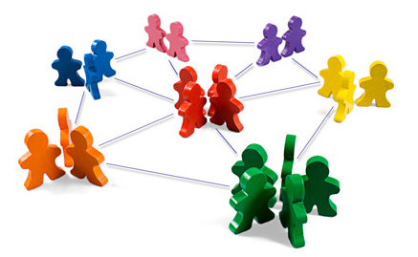
概要
目的：交通システムの有効活用による地方コミュニティの活性化
地方では過疎化や高齢化が特に深刻
しかしその解決に向けたリソースは限られている
コミュニティ同士の連携が不可欠
人や物の流れ：交通の観点からアプローチ
コミュニティをつなぐ手段
交通 ← まずはここから
通信
データ
・
・
・
http://creva.biz

Slide 3
課題に対するアプローチ
方針：宮城県石巻市周辺を題材とした交通サービスをデザイン
地方の生活では自家用車がほぼ必須
しかし高齢化で運転できない方も多数
カーシェア等の新たな取り組みもあるが・・・？
東日本大震災との関係
震災により地方の抱える問題が加速・顕在化
他の地方が将来直面する問題の先例となりうる
地方問題
東日本 大震災
被災地周辺の活性化は 他の地方の活性化にも貢献
地方問題の加速・顕在化

Slide 4
これまでの活動 + 今後の予定
第一回講義：概論（5/21）
課題概要
石巻市周辺の交通事情に関する説明
不便益という考え方について
第二回講義：仙台・石巻市周辺の視察(6/3, 6/4)
NTTデータ東北
日本カーシェアリング協会（@石巻市）
復興住宅への訪問
第三回講義：視察を基にしたアイディア出し(6/11)
2 つの班に分かれてサービス（の方針）を提案
互いに発表し合い議論
中間報告会（6/26）
第四回講義：アイディエーション精緻化(7/2)
最終報告会に向けた準備
最終報告会（7/ 16）

Slide 5
仙台・石巻市周辺の視察(6/3, 6/4)
6/3(土)
NTTデータ東北
仙台駅周辺視察
懇親会＠石巻
6/4(日)
吉野町復興住宅視察
カーシェア利用者との座談会
中央復興住宅視察
カーシェアリング協会アンケート調査同行
石巻市内 視察・調査
視察中の
写真が
あれば
この
スペースに

Slide 7
これまでの活動
第一回講義：概論（5/21）
課題概要
石巻市周辺の交通事情に関する説明
不便益という考え方について
第二回講義：仙台・石巻市周辺の視察(6/3, 6/4)
NTTデータ東北
日本カーシェアリング協会（@石巻市）
復興住宅への訪問
視察中の写真があればこのスペースに
第三回講義：視察を基にしたアイディア出し
2 つの班に分かれてサービス（の方針）を提案
互いに発表し合い議論

Slide 8
これまでの活動＋今後の予定
#1～3（5/21）
実習課題と背景の説明
設計論としての不便益
発想支援法(ブレストバトル)
#4～8（6/ 3 - 4）
仙台/石巻の視察と調査
# 9～11（6/11）
発散的アイディエーション
#12（6/26）
中間報告会
#13～14（7/ 2）
アイディエーション精緻化
最終報告会に向けた準備
#15（7/16）
最終報告会

Slide 9
仙台/石巻の視察と調査
6/3(土)
NTTデータ東北
仙台駅周辺視察
懇親会＠石巻
6/4(日)
吉野町復興住宅視察
カーシェア利用者との座談会
中央復興住宅視察
カーシェアリング協会アンケート調査同行
石巻市内 視察・調査

Slide 10
新サービスデザイン
外部リソースを利用したサービス
（自動車を利用したボランティア・ツーリズム ）
地域リソースを最適化するサービス
（マイカー及びシェアカーの相乗り）
地域内の価値交換を通じてコミュニティを構築するサービス
（カーシェアリングを含めた、物やサービスの交換）
その他のサービス

Slide 11
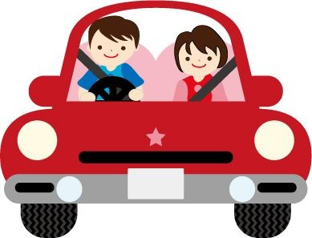
自動車を利用したボランティア・ツーリズム (1)
概要：全国からドライバーのボランティアを募る。地元の
移動困難者のために運転手として貢献するとともに、
地元の観光を楽しむ。
現況：地方では公共交通機関が少なく、高齢者や車を持たな
い人は移動に困っており、一部ではカーシェアリング
や乗り合い等を行なっているが、ドライバー数自体が
少ない。一方、全国ではボランティアを通して地方に
貢献するとともに、地方を深く理解したい人は多い。
メリット：交通の利便性向上とともに、地元と全国の人々の
交流・コミュニケーションを図れる。

Slide 12




自動車を利用したボランティア・ツーリズム (2)
送迎
ガイド・語り部（希望により）
移動困難者
希望・マッチング
希望・マッチング
旅行ボランティア
手数料
情報・燃料代
（車持込時）
割安なレンタカー
（車持込ない場合）
(※カーシェアリングの場合、
事務局自体が車貸出可能）
事務局・運営チーム
顧客紹介
レンタカー会社(※)

Slide 13

マイカー及びシェアカーの相乗り
概要：マイカー及びシェアカーの相乗り
→お年寄りが使える方法を検討中（電子掲示板等）
現況：公共バス及びミニバスは、利用率低かつ利便性悪
タクシーは、料金が高い
シェアカーは、台数が少ない
マイカーは、個人利用のみで、移動効率低
→安価かつ維持可能な移動手段が必要！
メリット：移動効率が高いため、安価に移動手段を利用可能
地域内の自助努力で維持可能
住民同士のコミュニケーション増
相乗り
提供するサービス
「移動手段」の軸
「人」
の
軸

Slide 14
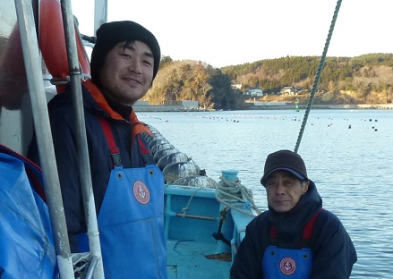
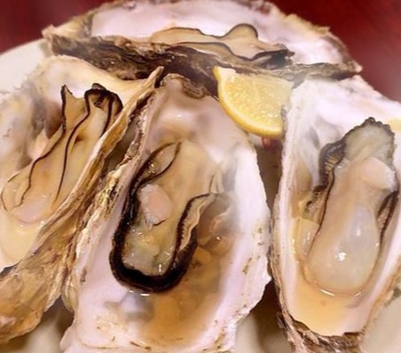
カーシェアリングを含めた、物やサービスの交換
概要：カーシェアリングを含めた価値交換
→コミュニティ内で、物やサービスを交換
→お年寄りが使える価値交換方法を検討中（cf. ポイント制など）
現況：カーシェアリングは強いコミュニティで成功
震災後、多くの地縁、血縁、社縁が分断
コミュニティの結びつきが弱体化
三陸沿岸には、物々交換して助け合う文化あり
→支え合いが、信頼、善意、感謝を生む
メリット：住民同士のコミュニケーション増
強いコミュニティの構築
カーシェアリングを維持可能
移動手段の維持
価値交換
サービス（カーシェアリング）
海産物（牡蠣）

Slide 15
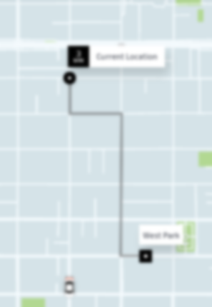

その他のアイデア
安価な移動
コミュニティ構築
シャトルバス/オンデマンドバス
定時に病院やスーパーなどの施設を巡回するシャトルバスや、利用者に応じて経路を変えるオンデマンドバスの導入
観光バス×公共交通バス
中長距離の移動手段として観光バスと公共交通バスを統合。インバウンドによる地域活性化と移動問題の解消。
集会所に電子黒板の設置
集会所に電子掲示板を置き、カーシェアなどの情報を配信する。電話やビラなどではなく情報を得るために集会所に来てもらう。
買い物のシェア
車で買い物に行ける人が、買い物を困難とする人の分も購入し、集会所で分配する。買い物をお願いした人は何らかの価値を提供。

